Slide 1
Бюджет для граждан
О бюджете Североуральского городского округа на 2014 год и плановый период 2015 и 2016 годов

Slide 2
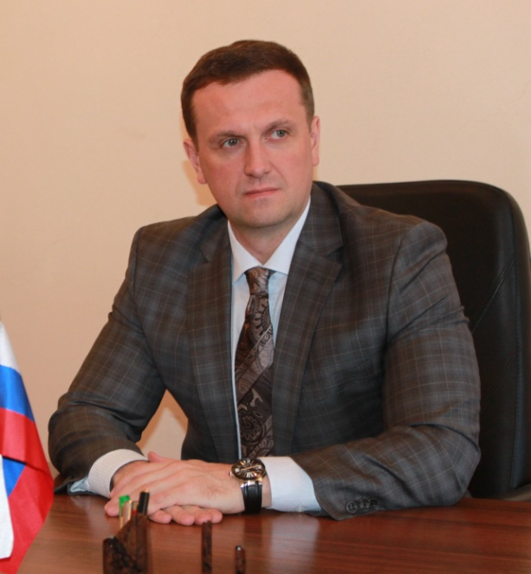
Бюджет для граждан
Уважаемые жители Североуральского городского округа!
В Бюджетном послании Президента Российской Федерации говорится о необходимости обеспечения прозрачности и открытости бюджетного процесса.
Одним из инструментов обеспечения прозрачности и публичности бюджета и бюджетного процесса для населения является реализация "открытого бюджета" – "Бюджет для граждан".
Сегодня обеспечение открытости и прозрачности бюджетного процесса является одним из ключевых направлений деятельности Администрации Североуральского городского округа.
Администрация Североуральского городского округа предлагает версию бюджета на 2014-2016 годы в форме презентационного материала.
В «Бюджете для граждан» отражены основные направления бюджета города: доходы бюджета; объемы бюджетных ассигнований по наиболее значимым расходным обязательствам; плановые значения отдельных показателей, характеризующих результаты использования бюджетных средств.
Администрация города заинтересована в участии как можно большего числа граждан в решении вопросов, относящихся к бюджетному процессу. Важно и ценно мнение каждого гражданина, как по совершенствованию бюджетного процесса, так и по формированию доходной и расходной частей бюджета.
Открытая публикация «Бюджета для граждан» позволит обеспечить доступ широкого круга граждан округа к всесторонней, своевременной, полной и сопоставимой информации по реализации бюджетной политики нашего города, в том числе в рамках муниципальных программ. Таким образом, каждый житель нашего города будет иметь возможность в полном объеме получить информацию о том, сколько город зарабатывает и сколько тратит. Каждый житель нашего города сможет самостоятельно ознакомиться с тем, каким образом расходуются бюджетные средства, какие задачи решаются при помощи бюджетных средств и какие программы являются для нас приоритетными; сможет разобраться в том, как бюджетная политика влияет на развитие нашего города, на улучшение качества жизни населения и каких результатов мы хотим добиться.
С Уважением,
Глава Администрации Североуральского городского округа В.А.Ильиных

Slide 3
Основные понятия
Уровни бюджетной системы Российской Федерации
Бюджеты Российской Федерации (федеральный бюджет, бюджеты государственных внебюджетных Фондов Российской Федерации)
Бюджеты субъектов Российской Федерации (региональный бюджет, бюджеты территориальных фондов обязательного медицинского страхования)
Местные бюджеты (бюджеты муниципальных образований)
Бюджет – это план доходов и расходов
на определенный период
Государственные бюджеты появились
в средние века. Слово «Бюджет» происходит от латинского «bulga» – «кожаный мешок, ранец». К нам же понятие «бюджет» пришло из Англии. Представляя в английском парламенте содержание доходов и расходов, канцлер казначейства (министр финансов) открывал мешок с деньгами и документами (budget). Эта процедура и называлась «открытие бюджета»

Slide 4
Основные понятия
Принцип прозрачности (открытости) бюджетной системы Российской Федерации означает:
Преемственность бюджетной классификации Российской Федерации, а также обеспечение сопоставимости показателей бюджета отчетного, текущего и очередного финансового года
Обязательная открытость для общества и средств массовой информации проектов бюджетов, обеспечение доступа к информации на едином портале бюджетной системы Российской Федерации в сети «Интернет»
Доступность иных сведений о бюджетах
Обязательное опубликование в средствах массовой информации утвержденных бюджетов и отчетов об их исполнении

Slide 5
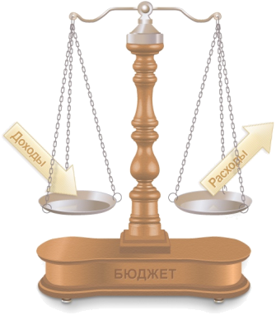
Основные понятия
Доходы бюджета - поступающие в бюджет денежные средства
Расходы бюджета -выплачиваемые из бюджета денежные средства
Дефицит бюджета - превышение расходов бюджета над его доходами
Профицит бюджета - превышение доходов бюджета над его расходами

Slide 6
Основные понятия
Проект бюджета муниципального образования СГО составляется на три года – очередной финансовый год и плановый период
Очередной финансовый год – год, на который составляется проект бюджет
Плановый период – два финансовых года, следующих за очередным финансовым годом
Составление проекта бюджета основывается на:
Бюджетном послании Президента Российской Федерации
Бюджетном послании Губернатора Свердловской области
Прогнозе социально-экономического развития СГО
Основных направления бюджетной и налоговой политики
Муниципальных программах

Slide 7
Основные понятия
Составление, рассмотрение и утверждение бюджета
на 2014 год и на плановый период 2015 и 2016 годов:
Составление проекта бюджета:
Ответственные исполнители, порядок и сроки по составлению проекта бюджета определены постановлением Администрации СГО от 09.07.2013 № 961
Непосредственное составление проекта бюджета осуществляет Финансовое управление Администрации СГО
Рассмотрение проекта бюджета:
•Проект бюджета рассмотрен на заседаниях согласительных комиссий в соответствии с Постановлением Администрации от 30.08.13г № 1224 ;
•Проект бюджета представлен на рассмотрение в Думу СГО 10.11.2013;
•В ноябре проект бюджета рассмотрен депутатами на депутатских слушаниях, постоянной комиссии по бюджету и налогам и заседании Думы СГО;
•Проект бюджета СГО на 2014 год и на плановый период 2015 и 2016 годов в декабре рассмотрен на публичных слушаниях
Утверждение бюджета:
Бюджет СГО на 2014 год и на плановый период 2015 и 2016 годов утвержден депутатами на заседании Думы СГО 18 декабря 2013 года (Решение Думы СГО от 18.12.2013 № 125)

Slide 8
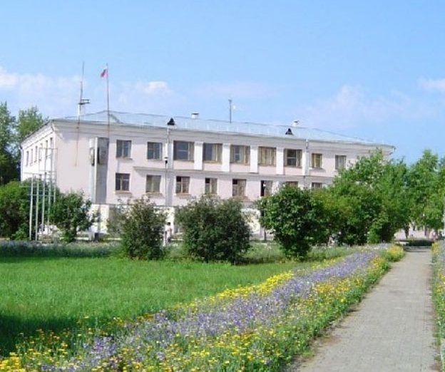
Публичные слушания
Публичные слушания – форма участия населения в осуществлении местного самоуправления. Публичные слушания организуются и проводятся с целью выявления мнения населения по проекту бюджета города на очередной финансовый год и плановый период.
Каждый житель в праве высказать свое мнение, представить материалы для обоснования своего мнения, представить письменные предложения и замечания для включения их в протокол публичных слушаний.
Результат публичных слушаний - заключение, в котором отражаются выраженные позиции жителей СГО и рекомендации, сформулированные по результатам публичных слушаний. Заключение о результатах публичных слушаний подлежит опубликованию.
Публичные слушания по проекту решения Думы Североуральского городского округа «О бюджете СГО» на 2014 год и на плановый период 2015 –2016 годов» состоялись 18 декабря 2013 года в актовом зале администрации СГО по адресу: ул. Чайковского, 15

Slide 9
Показатели социально-экономического развития
Наименование | Единица измерения | 2012 год отчет | 2013 год отчет | 2014 год | 2015 год | 2016 год
Среднегодовая численность населения | тыс.чел. | 43,6 | 43,3 | 42,9 | 42,3 | 42,0
Среднемесячная начисленная заработная плата на 1 работника | руб. | 24 369,00 | 27 764,00 | 30 263,00 | 32 987,00 | 35 956,00
Средний размер трудовой пенсии | руб. | 9 938,86 | 10 203,51 | 10 815,72 | 11 464,66 | 12 152,54
Уровень зарегистрированной безработицы | % | 3,15 | 3,00 | 3,09 | 3,00 | 2,90
Ввод в эксплуатацию жилых домов | тыс.кв.м. площади | 0,99 | 3,97 | 2,20 | 2,70 | 3,0

Slide 10
Прогноз социально-экономического развития
Основой экономического потенциала Североуральского городского округа является добыча полезных ископаемых
На 1 января 2014 года на территории Североуральского городского округа зарегистрировано 372 юридических лица

Slide 11
Показатели занятости населения по отраслям экономики

Slide 12
Прогноз социально-экономического развития Финансовый результат

Slide 13
Основные характеристики бюджета, млн.руб.
на 2014 год
на 2015 год
на 2016 год
Доходы
Расходы
Дефицит
1338,0
1290,3
1223,8
1411,0
1230,4
1299,0
73,0
8,7
6,6
Приоритетом бюджетной политики при формировании расходной части бюджета остается ее
социальная направленность – более 80% расходов в трехлетнем периоде планируется направлять
на социально-культурную сферу.
К концу трехлетнего периода объем расходов в расчете на 1 жителя СГО
возрастет до 28,5 тыс.руб.

Slide 14
Доходы бюджета
Доходы бюджета - поступающие в бюджет
денежные средства
Налоговые доходы
Поступление от уплаты федеральных, региональных и местных налогов и сборов, предусмотренных Налоговым Кодексом Российской Федерации, законодательством Свердловской области и решениями Думы Североуральского городского округа
Неналоговые доходы
Платежи, которые включают в себя:
•доходы от использования и продажи имущества;
•платные услуги казенных учреждений;
•штрафы за нарушение законодательства;
•иные неналоговые доходы
Безвозмездные поступления
Поступления в местный бюджет из областного бюджета межбюджетных трансфертов в виде дотаций, субсидий, субвенций и иных межбюджетных трансфертов, а также поступления от физических и юридических лиц (кроме налоговых и неналоговых доходов)

Slide 15
Нормативы отчислений
Налоги и сборы, установленные законодательством | Норматив отчисления в бюджет Североуральского городского округа (%)
 | 2012 год | 2013 год | 2014 год | 2015 год | 2016 год
I. Федеральные налоги
1. Налог на доходы физических лиц | 48 | 64 | 58 | 55 | 55
2. Акцизы на нефтепродукты (от 10%, направляемых из областного бюджета в местные бюджеты) | 0 | 0 | 0,10351 | 0,10351 | 0,10351
3. Государственная пошлина (в зависимости от установленных полномочий) | 100 | 100 | 100 | 100 | 100
II. Налоги со специальными налоговыми режимами
1. Единый налог на вмененный доход | 100 | 100 | 100 | 100 | 100
2. Единый сельскохозяйственный налог | 70 | 100 | 100 | 100 | 100
3 . Налог, взимаемый в связи с применением патентной системы налогообложения | 0 | 100 | 100 | 100 | 100
III. Региональные налоги
-
IV. Местные налоги
1. Налог на имущество физических лиц | 100 | 100 | 100 | 100 | 100
2. Земельный налог | 100 | 100 | 100 | 100 | 100

Slide 16
Динамика поступления доходов
 | 2012 год отчет | 2013 отчет | 2014 год | 2015 год | 2016 год
Налоговые доходы (тыс.руб.) | 301 622 | 414 924 | 437 405 | 457 383 | 501 607
Неналоговые доходы (тыс.руб.) | 86 155 | 77 002 | 66 912 | 70 264 | 74 016
Безвозмездные поступлений (тыс.руб.) | 481 497 | 619 827 | 833654 | 762687 | 648 166
Итого доходов (тыс.руб.) | 869 273 | 1 111 753 | 1337971 | 1290334 | 1 223 789
Объем доходов на 1 жителя Североуральского городского округа (руб., коп.) | 19 937,46 | 25 675,59 | 30900,02 | 29799,86 | 28 263,03
Численность постоянного населения Североуральского городского округа (тыс.чел.) | 43,6 | 43,3 | 43,3 | 43,3 | 43,3

Slide 17
Структура доходов бюджета
(в тыс.руб.) | 2014 год
Налоговые доходы | 437 405 | 33%
Неналоговые доходы | 66 912 | 5%
Безвозмездные поступлений | 833654 | 62%
Итого доходов | 1337971 | 100%
Налоговые доходы | 437 405 | 100%
Налог на доходы физических лиц | 381 019 | 87%
Акцизы по подакцизным товарам | 11 613 | 3%
Налоги на совокупный доход | 23 509 | 5%
Земельный налог | 16 946 | 4%
Налог на имущество физических лиц | 4 318 | 1%
Неналоговые доходы | 66912 | 100%
Государственная пошлина | 3 248 | 5%
Доходы от использования имущества | 44 964 | 67%
Плата за негативное воздействие на окружающую среду | 5 505 | 8%
Доходы от оказания платных услуг и компенсации затрат | 7374 | 11%
Доходы от продажи материальных и нематериальных активов | 3 659 | 5%
Штрафы, санкции, возмещение ущерба | 2 162 | 3%
Безвозмездные поступления | 833654 | 100%
Дотации | 9 654 | 1%
Субсидии | 381380 | 46%
Субвенции | 415876 | 50%
Иные межбюджетные трансферты | 26744 | 3

Slide 18
Структура налоговых доходов бюджета
Налоги и сборы, установленные законодательством | Объем доходов (тыс.руб.), удельный вес в общем объеме налоговых доходов (%)
 | 2012 год (отчет) |  | 2013 год (отчет) |  | 2014 года |  | 2015 год |  | 2015 года
Налоговые доходы - всего, в том числе: | 301 621,7 | 100,00% | 414 923,9 | 100,00% | 437 405,0 | 100,00% | 457 383,0 | 100,00% | 501 607,0 | 100,00%
Налог на доходы физических лиц | 267591,4 | 88,72% | 380866,6 | 91,79% | 381 019,0 | 87,11% | 399 245,0 | 87,29% | 441 565,0 | 88,03%
Акцизы по подакцизным товарам (продукции), производимым на территории Российской Федерации | 0 | 0,00% | 0 |  | 11 613,0 | 2,65% | 11 613,0 | 2,54% | 11 613,0 | 2,32%
Единый налог на вмененный доход для отдельных видов деятельности | 21441,7 | 7,11% | 19749,2 | 4,76% | 22 950,0 | 5,25% | 24 120,0 | 5,27% | 25 351,0 | 5,05%
Единый сельскохозяйственный налог | 42,8 | 0,01% | 39,7 | 0,01% | 81,0 | 0,02% | 85,0 | 0,02% | 90,0 | 0,02%
Налог, взимаемый в связи с применением патентной системы налогообложения | 0 | 0,00% | 674,3 | 0,16% | 478,0 | 0,11% | 511,0 | 0,11% | 552,0 | 0,11%
Налог на имущество физических лиц | 2830,7 | 0,94% | 4125,7 | 0,99% | 4 318,0 | 0,99% | 4 694,0 | 1,03% | 5 149,0 | 1,03%
Земельный налог | 9715 | 3,22% | 9468,4 | 2,28% | 16 946,0 | 3,87% | 17 115,0 | 3,74% | 17 287,0 | 3,45%
Задолженность и перерасчеты по отмененным налогам, сборам и иным обязательным платежам | 0,1 | 0,00% | 0 | 0,00% | 0,0 | 0,00% | 0,0 | 0,00% | 0,0 | 0,00%

Slide 19
Нормативы зачислений налога на доходы физических лиц в бюджет Североуральского городского округа

Slide 20
Особенности исчисления местных налогов
Земельный налог введен на территории Североуральского городского округа Решением Североуральской муниципальной Думы от 18.11.2005 N 103
Вид разрешенного использования земельного участка | Ставка земельного налога (процентов от кадастровой стоимости)
Земельные участки:
отнесенные к землям сельскохозяйственного назначения | 0,3
занятые жилищным фондом | 0,3
для индивидуального жилищного строительства, личного подсобного хозяйства, дачного хозяйства | 0,3
ограниченные в обороте, для обеспечения обороны, безопасности | 0,3
занятые объектами ветеринарного обслуживания, объектами здравоохранения | 0,5
предназначенные для размещения административных и офисных зданий объектов образования, науки, социального обеспечения, физической культуры и спорта, культуры, искусства объектов торговли, общественного питания, бытового обслуживания, гостиниц, а также под автостоянками | 0,5
Земельные участки, предназначенные для размещения производственных и административных зданий, строений, сооружений промышленности, коммунального хозяйства, материально-технического снабжения, сбыта и заготовок | 0,7
Земельные участки, принадлежащие физическим лицам на праве собственности или праве постоянного (бессрочного) пользования под гаражами или гаражными боксами | 1,0
Прочие земельные участки | 1,5

Slide 21
Особенности исчисления местных налогов
Земельный налог введен на территории Североуральского городского округа Решением Североуральской муниципальной Думы от 18.11.2005 N 103
Налоговые льготы:
Освобождаются от налогообложения:
1) пенсионеры по старости - женщины старше 55 лет, мужчины старше 60 лет, за земли, занятые индивидуальными жилыми домами, личными подсобными хозяйствами (приусадебными участками), садовыми участками в коллективных садах и под гаражами (гаражными боксами).
2) добровольные пожарные, сведения о которых содержатся в сводном реестре добровольных пожарных три и более года, в фиксированной денежной сумме в размере не более 500 рублей в отношении одного земельного участка.
Налоговая база уменьшается на 10000 рублей на одного налогоплательщика в отношении земельного участка, следующих категорий налогоплательщиков:
1) Героев Советского Союза, Героев Российской Федерации, полных кавалеров ордена Славы;
2) инвалидов, имеющих I группу инвалидности, а также лиц, имеющих II группу инвалидности, установленную до 1 января 2004 года;
3) инвалидов с детства;
4) ветеранов и инвалидов Великой Отечественной войны, а также ветеранов и инвалидов боевых действий;
5) физических лиц, имеющих право на получение социальной поддержки в соответствии с Законом Российской Федерации "О социальной защите граждан, подвергшихся воздействию радиации вследствие катастрофы на Чернобыльской АЭС" (в редакции Закона Российской Федерации от 18 июня 1992 года N 3061-1), в соответствии с Федеральным законом от 26 ноября 1998 года N 175-ФЗ "О социальной защите граждан Российской Федерации, подвергшихся воздействию радиации вследствие аварии в 1957 году на производственном объединении "Маяк" и сбросов радиоактивных отходов в реку Теча и в соответствии с Федеральным законом от 10 января 2002 года N 2-ФЗ "О социальных гарантиях гражданам, подвергшимся радиационному воздействию вследствие ядерных испытаний на Семипалатинском полигоне";
6) физических лиц, принимавших в составе подразделений особого риска непосредственное участие в испытаниях ядерного и термоядерного оружия, ликвидации аварий ядерных установок на средствах вооружения и военных объектах;
7) физических лиц, получивших или перенесших лучевую болезнь или ставших инвалидами в результате испытаний, учений и иных работ, связанных с любыми видами ядерных установок, включая ядерное оружие и космическую технику

Slide 22
Особенности исчисления местных налогов
Налог на имущество физических лиц установлен решением Североуральской муниципальной Думы
от 26 октября 2005 г. N 82
Налоговые ставки налога на имущество физических лиц в зависимости от вида недвижимого имущества
Вид и стоимость имущества | Ставка налога
Квартиры, жилые дома:
До 300000 рублей | 0,1
От 300001 рубля до 500000 рублей | 0,2
От 500001 рубля до 1000000 рублей | 0,3
Свыше 1000001 рубля | 0,5
Гаражи, дачи:
До 300000 рублей | 0,1
От 300001 рубля до 500000 рублей | 0,2
Свыше 500001 рубля | 0,3
Прочее имущество, иные строения и сооружения:
До 300000 рублей | 0,1
От 300001 рубля до 500000 рублей | 0,3
От 500001 рубля до 700000 рублей | 0,9
От 700001 рубля до 1000000 рублей | 1,5
Свыше 1000001 рубля | 2,0

Slide 23
Особенности исчисления местных налогов
Налог на имущество физических лиц установлен решением Североуральской муниципальной Думы
от 26 октября 2005 г. N 82
Налоговые льготы:
От уплаты налогов на имущество физических лиц освобождаются следующие категории граждан:
Герои Советского Союза и Герои Российской Федерации, а также лица, награжденные орденами Славы трех степеней
Инвалиды I и II групп, инвалиды с детства
Участники гражданской и Великой Отечественной войн, других боевых операций по защите СССР из числа военнослужащих, проходивших службу в воинских частях, штабах и учреждениях, входивших в состав действующей армии, и бывших партизан
Лица вольнонаемного состава Советской Армии, Военно-Морского Флота, органов внутренних дел и государственной безопасности, занимавшие штатные должности в воинских частях, штабах и учреждениях, входивших в состав действующей армии в период Великой Отечественной войны, либо лица, находившиеся в этот период в городах, участие в обороне которых засчитывается этим лицам в выслугу лет для назначения пенсии на льготных условиях, установленных для военнослужащих частей действующей армии
Лица, получающие льготы в соответствии с Законом РСФСР "О социальной защите граждан, подвергшихся воздействию радиации вследствие катастрофы на Чернобыльской АЭС", а также Лица, указанные в статьях 2, 3, 5, 6 Закона Российской Федерации "О социальной защите граждан, подвергшихся воздействию радиации вследствие аварии в 1957 году на производственном объединении "Маяк" и сбросов радиоактивных отходов в реку Теча
Военнослужащие, а также граждане, уволенные с военной службы по достижении предельного возраста пребывания на военной службе, состоянию здоровья или в связи с организационно-штатными мероприятиями, имеющие общую продолжительность военной службы 20 лет и более
Лица, принимавшие непосредственное участие в составе подразделений особого риска в испытаниях ядерного и термоядерного оружия, ликвидации аварий ядерных установок на средствах вооружения и военных объектах
Члены семей военнослужащих, потерявших кормильца.
Налог на строения, помещения и сооружения не уплачивается:
Пенсионерами, получающими пенсии, назначаемые в порядке, установленном пенсионным законодательством Российской Федерации
Гражданами, уволенными с военной службы или призывавшимися на военные сборы, выполнявшими интернациональный долг в Афганистане и других странах, в которых велись боевые действия
Родителями и супругами военнослужащих и государственных служащих, погибших при исполнении служебных обязанностей
со специально оборудованных сооружений, строений, помещений (включая жилье), принадлежащих деятелям культуры, искусства и народным мастерам на праве собственности и используемых исключительно в качестве творческих мастерских, ателье, студий, а также с жилой площади, используемой для организации открытых для посещения негосударственных музеев, галерей, библиотек и других организаций культуры, - на период такого их использования
с расположенных на участках в садоводческих и дачных некоммерческих объединениях граждан жилого строения жилой площадью до 50 квадратных метров и хозяйственных строений и сооружений общей площадью до 50 квадратных метров
Гражданами, уволенными с военной службы или призывавшимися на военные сборы, выполнявшими задачи в условиях вооруженного конфликта в Чеченской Республике и других территориях Северного Кавказа.

Slide 24
Структура неналоговых доходов бюджета
Наименование неналоговых доходов | Объем доходов (тыс.руб.), удельный вес в общем объеме налоговых доходов (%)
 | 2012 год (отчет) |  | 2013 год (отчет) |  | 2014 года |  | 2015 год |  | 2015 года
Неналоговые доходы - всего, в том числе: | 86 154,8 | 100,00% | 77 002,1 | 100,02% | 66912 | 100,00% | 70 264,0 | 100,00% | 74 016,0 | 100,00%
Государственная пошлина | 2 097,4 | 2,43% | 3 123,9 | 4,06% | 3 248,0 | 4,85% | 3 414,0 | 4,86% | 3 587,0 | 4,85%
Доходы от использования имущества, находящегося в муниципальной собственности | 47 814,9 | 55,50% | 54 135,0 | 70,30% | 44 964,0 | 67,2% | 47 257,0 | 67,26% | 49 667,0 | 67,10%
Платежи при пользовании природными ресурсами (плата за негативное воздействие на окружающую среду) | 4 147,8 | 4,81% | 4 963,5 | 6,45% | 5 505,0 | 8,23% | 5 945,0 | 8,46% | 6 421,0 | 8,68%
Доходы от оказания платных услуг и компенсации затрат муниципального образования | 20 448,0 | 23,73% | 7 071,5 | 9,18% | 7374 | 11,02% | 7 530,0 | 10,72% | 7 914,0 | 10,69%
Доходы от реализации муниципального имущества | 3 375,7 | 3,92% | 3 608,3 | 4,69% | 3 232,0 | 4,83% | 3 397,0 | 4,83% | 3 570,0 | 4,82%
Доходы от продажи земельных участков, находящихся в муниципальной собственности | 1 060,9 | 1,23% | 1 138,0 | 1,48% | 427,0 | 0,64% | 449,0 | 0,64% | 472,0 | 0,64%
Штрафы, санкции, возмещение ущерба | 7 224,3 | 8,39% | 2 979,2 | 3,87% | 2 162,0 | 3,23% | 2 272,0 | 3,23% | 2 385,0 | 3,22%
Прочие неналоговые доходы | -14,2 | -0,02% | -17,3 | -0,02% | 0,0 | 0,00% | 0,0 | 0,00% | 0,0 | 0,00%

Slide 25
Расходы бюджета
РАСХОДЫ БЮДЖЕТА -выплачиваемые из бюджета денежные средства
РАСХОДЫ БЮДЖЕТА распределены по:
11
разделам бюджетной классификации
6
главным распорядителям
11
муниципальным программам
Основное отличие бюджета на планируемый период – это принятие
программного бюджета.
Программный принцип формирования бюджета направлен на повышение эффективности расходования бюджетных средств.

Slide 26
Структура расходов бюджета

Slide 27
Расходы бюджета
Наименование | 2014 год | 2015 год | 2016 год
РАСХОДЫ БЮДЖЕТА - В С Е Г О, в тыс.руб. | 1410979,3 | 1299014,6 | 1230442,5
Общегосударственные вопросы | 80973,4 | 76963,0 | 76593,6
Национальная безопасность и правоохранительная деятельность | 5953,7 | 6778,0 | 6781,3
Национальная экономика | 68954,0 | 32939,4 | 42355,7
Жилищно-коммунальное хозяйство | 302378,5 | 250815,2 | 68886,8
Охрана окружающей среды | 50,0 | 52,5 | 55,1
Образование | 684658,9 | 637232,4 | 691407,7
Культура, кинематография | 61573,7 | 64348,6 | 75416,1
Социальная политика | 161584,1 | 166149,6 | 184167,4
Физическая культура и спорт | 43606,0 | 46379,4 | 49355,9
Средства массовой информации | 748,0 | 446,5 | 468,9
Обслуживание государственного и муниципального долга | 499,0 | 200,0 | 200,0
Условно утвержденные расходы | 0,0 | 16710,0 | 34754,0

Slide 28
Расходы бюджета
Повышение заработной платы в 2014 году
педагогическим работникам
общеобразовательных учреждений
до уровня средней заработной
платы в области
педагогическим работникам
дошкольных учреждений
до уровня средней заработной платы
в сфере общего образования
педагогическим работникам учреждений дополнительного образования
не ниже уровня 80 % средней
заработной платы по области
работникам учреждений культуры
до уровня 64,9 % средней
заработной платы по области
иным работникам муниципальных
учреждений
с 1 октября 2014 года на 5 %

Slide 29
Расходы бюджета
Среднемесячная заработная плата
работников муниципальных учреждений
(в рублях)
 | 2012 год | 2013 год | 2014 год | 2015 год | 2016 год
Педагогические работники дошкольных образовательных учреждений | 14973 | 22052 | 25694 | 29107 | 31785
Педагогические работники общеобразовательных учреждений | 28314 | 28533 | 30608 | 33240 | 36300
Работники учреждений культуры и искусства | 9971 | 15994 | 20581 | 24498 | 29911
Работники учреждений физической культуры и спорта | 10440 | 9765 | 11744 | 12407 | 13005

Slide 30
Меры социальной поддержки
Малообеспеченным гражданам и гражданам,
нуждающимся в улучшении жилищных условий
Меры социальной поддержки | Число получателей | Размер поддержки | Расходы на 2014 год (тыс.руб.)
Субсидии гражданам на оплату жилого помещения и коммунальных услуг | 1157 | Размер зависит от расходов на оплату жилищно-коммунальных услуг и величины максимально допустимой доли расходов на их оплату в доходе семьи | 22881,0
Социальные выплаты молодым семьям на приобретение (строительство) жилья | 8 | В соответствии с нормами, установленными постановлением Правительства Свердловской области | 737,4

Slide 31
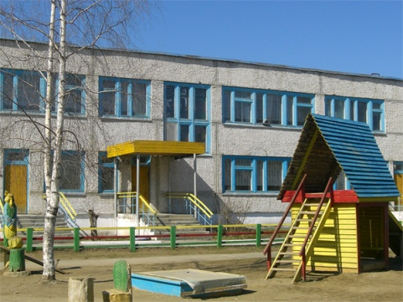
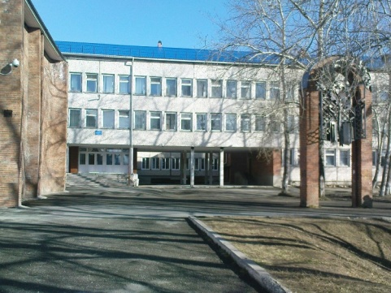
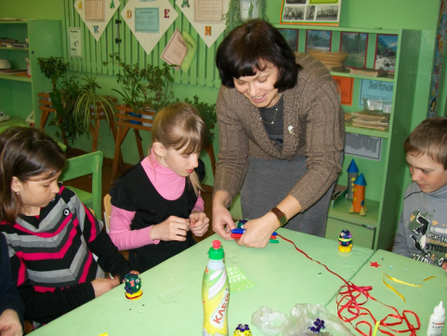
Расходы на образование
Оказание услуг в сфере образования осуществляют:
16 дошкольных учреждений
11 общеобразовательных учреждений
7 учреждений дополнительного образования
1 учреждение молодежной политики
4 прочих учреждения

Slide 32
Расходы на образование
Основные направления расходов в области образования
Содержание и обеспечение деятельности муниципальных учреждений образования
Совершенствование организации питания в образовательных учреждениях
Организация оздоровительной кампании детей
Трудовая занятость молодежи в возрасте от 14 до 18 лет
Проведение мероприятий с различными категориями молодежи
Строительство детского сада на 90 мест в п.Калья, переулок Школьный, дом 4а
Строительство спорткомплекса на территории школы №1

Slide 33
Структура расходов на образование
Дошкольное образование
31,4%
Общее образование
60,4%
Образование
Молодежная политика и оздоровление детей 2,5%
Другие вопросы в области образования 5,7%
Объем расходов в расчете на 1 жителя СГО возрастет за 2012-2016 годы
с 12,3 тыс.руб. до 16,0 тыс.руб.

Slide 34
Расходы на образование
Объем средств бюджета СГО на общеобразовательные учреждения в год (тыс. руб.):
2012 год | 2013 год | 2014 год | 2015 год | 2016 год
342008 | 355334 | 388681 | 397 476 | 435 705
Доля выпускников муниципальных общеобразовательных учреждений, сдавших единый государственный экзамен по русскому языку и математике, в общей численности выпускников муниципальных общеобразовательных учреждений, сдававших единый государственный экзамен по данным предметам возрастет с 89% до 98%
Доля выпускников муниципальных общеобразовательных учреждений, не получивших аттестат о среднем (полном) образовании, в общей численности выпускников муниципальных общеобразовательных учреждений снизится с 11% до 2%
Доля детей в возрасте 5 -18 лет, получающих услуги по дополнительному образованию в организациях различной организационно-правовой формы и формы собственности, в общей численности детей этой возрастной группы (%)
2012 год | 2013 год | 2014 год | 2015 год | 2016 год
72 | 74 | 75 | 80 | 80

Slide 35
Расходы на образование
Объем средств бюджета СГО на дошкольное образование в 2014-2016 годах
 | 2014 год | 2015 год | 2016 год
Расходы (тыс. руб.) | 242393,4 | 185065,0 | 200210,0
В составе расходов бюджета на дошкольное образование предусмотрены средства на модернизацию муниципальной системы дошкольного образования:
 | 2012 год | 2013 год | 2014 год | 2015 год | 2016 год
Создание новых групп детей дошкольного возраста в функционирующих дошкольных образовательных учреждениях за счет эффективного использования помещений этих учреждений | - | 3 группы на 50 мест | - | - | -
Строительство новых зданий дошкольных образовательных учреждений | - | - | 1 здание на 90 мест | - | -
 | 2014 год | 2015 год | 2016 год
Увеличение доли детей в возрасте 1 -6 лет, получающих дошкольную образовательную услугу и (или) услугу по их содержанию в общей численности детей в возрасте 1 -6 лет, (%) | 80 | 82 | 90

Slide 36
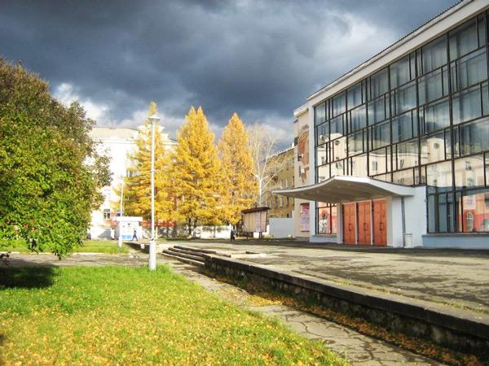
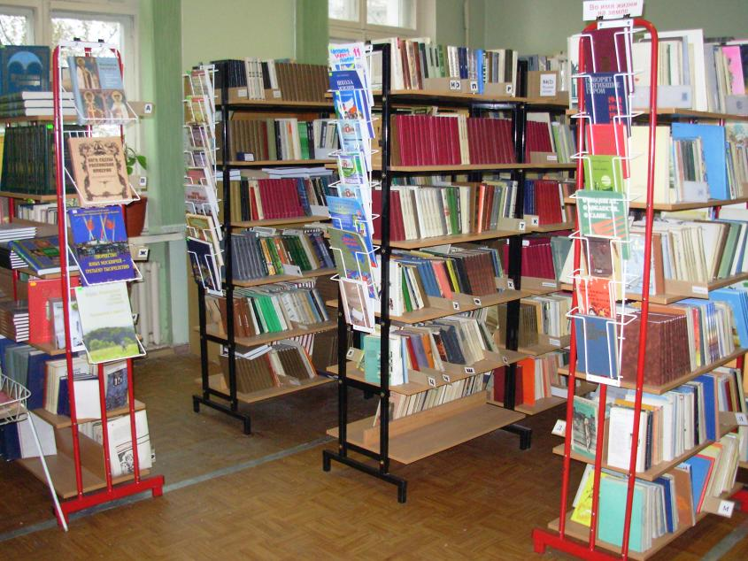
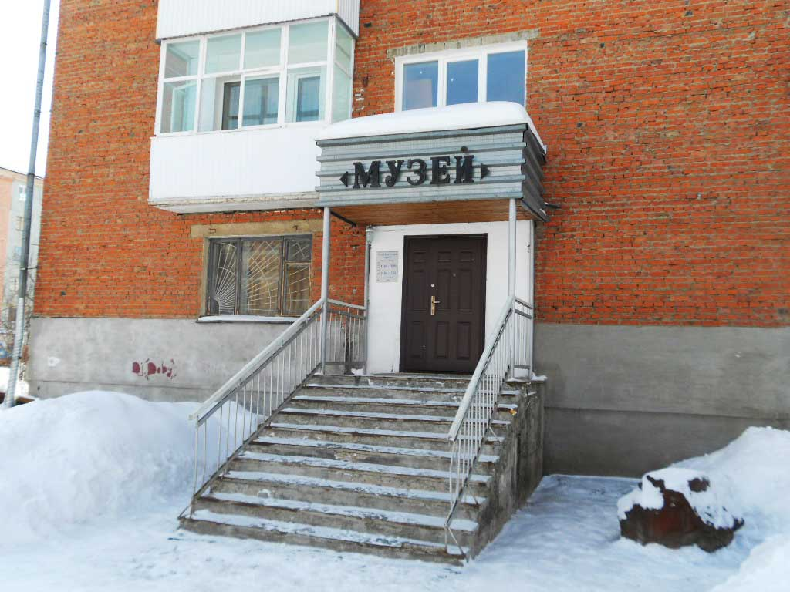
Расходы на культуру
Оказание услуг в сфере культуры осуществляют следующие учреждения:
Центр культуры и искусства и 8 структурных подразделений
УБС
Музей
Объем расходов в расчете на 1 жителя СГО составляет 1,4 тыс. руб.

Slide 37
Расходы на культуру
Основные направления расходов в области культуры:
Содержание и обеспечение деятельности муниципальных учреждений
Проведение общегородских и общероссийских праздников, фестивалей, конкурсов, выставок
Участие творческих коллективов города в региональных, всероссийских и международных конкурсах
Комплектование книжных фондов библиотек
Сохранение памятников истории и культуры

Slide 38
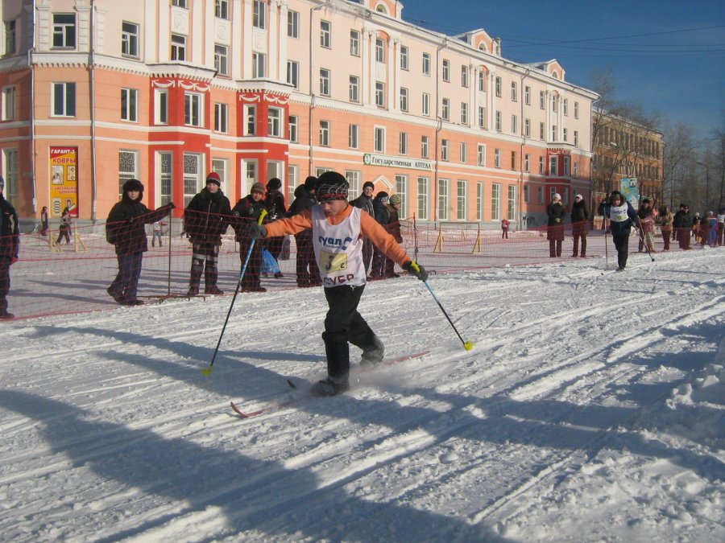
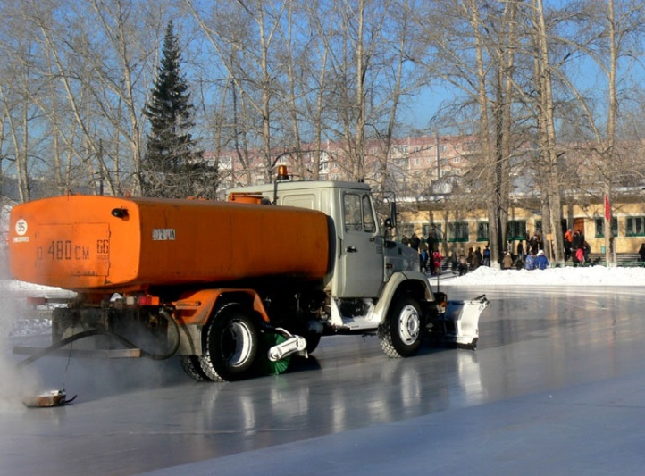
Расходы на физическую культуру и спорт
Основные направления расходов в области физической культуры и спорта:
Проведение физкультурно-
оздоровительных и спортивно-
массовых мероприятий
Предоставление спортивных
сооружений в пользование
гражданам СГО
Поддержка спортивных команд
и клубов для участия в
спортивных соревнованиях
Доля населения систематически занимающегося физической
культурой и спортом возрастет в трехлетнем периоде с 15,5 % до 16,5 %

Slide 39
Расходы на национальную экономику
Расходы муниципального
дорожного фонда
69,1%
Организация транспортного обслуживания населения
6,7%
Расходы в области
лесного хозяйства,
на развитие малого
и среднего предпринимательства,
архитектуру и
градостроительство,
развитие туризма, связь и информатику
24,2%
Национальная экономика

Slide 40
Расходы на национальную экономику
Расходы муниципального дорожного фонда
(29,2 млн.рублей)
Содержание, капитальный ремонт и ремонт автомобильных дорог и инженерных сооружений на них
Обеспечение мероприятий по безопасности дорожного движения

Slide 41
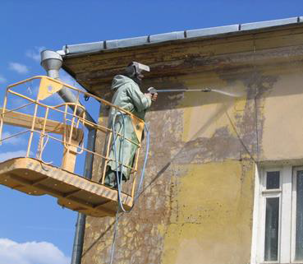
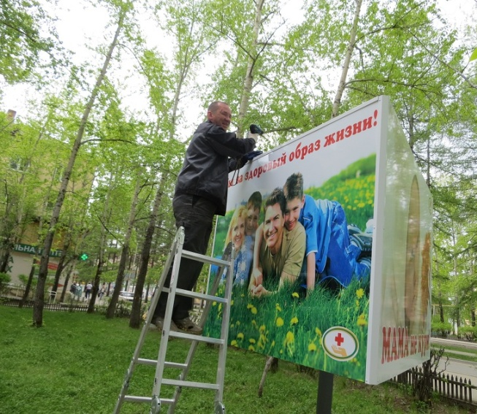
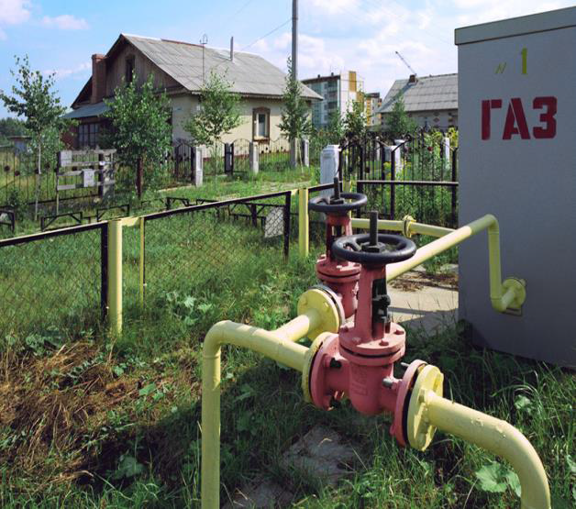
Расходы на жилищно-коммунальное хозяйство
Три основных направления в расходовании средств:
Финансирование
мероприятий в
области коммунального
хозяйства (4,8 млн.рублей)
Финансирование
мероприятий в
области жилищного
хозяйства ( 255,9 млн.рублей)
Благоустройство
территории
(28,9 млн.рублей)

Slide 42
Расходы на жилищно-коммунальное хозяйство
Мероприятия в области жилищного хозяйства
Мероприятия в области коммунального хозяйства
Благоустройство территории
капитальный ремонт многоквартирных домов;
приобретение жилья гражданам, нуждающимся в улучшении жилищных условий;
формирование жилищного фонда для переселения граждан из аварийного жилищного фонда;
ремонт общего имущества и квартир муниципального жилищного фонда
разработка схемы водоснабжения СГО;
разработка схемы теплоснабжения СГО;
модернизация водопроводных сетей;
мероприятия в области энергосбережения
уличное освещение;
озеленение территории;
содержание мест захоронения;
благоустройство дворовых территорий СГО;
прочие мероприятия

Slide 43
Расходы на жилищно-коммунальное хозяйство
тыс. рублей
РАСХОДЫ БЮДЖЕТА НА БЛАГОУСТРОЙСТВО ГОРОДА
N п/п | Наименование | 2014 год | 2015 год | 2016 год
1 | Уличное освещение (содержание сетей, оплата за потребленную эл.энергию) | 11900,0 | 13000,0 | 13119.,8
2 | Содержание памятников | 387,3 | 220,0 | 220,5
3 | Озеленение территории города (обрезка кустарников, устройство цветников, уход за газонами, выкашивание травы, подрезка крон деревьев) | 2906,6 | 2056,4 | 2159,2
4 | Обустройство новогодних городков | 1501,5 | 2134,8 | 1858,3
5. | Проведение комплекса профилактических работ по уходу за объектами благоустройства (освобождение урн от мусора, очистка общественных мест от снега, очистка фонтана, известковая окраска поребриков) | 1099,5 | 31,5 | 33,1
6 | Регулирование численности бездомных животных | 500,0 | 525,0 | 551,3
7 | Благоустройство дворовых территорий СГО | 2200,0 | 2120,2 | 6425,5
8 | Организация и содержание мест захоронения | 1995,0 | 2594,8 | 2199,5
9 | Содержание биоямы (скотомогильник) | 130,4 | 73,5 | 77,2
10 | Акарицидная обработка общественных мест | 229,6 | 50,0 | 44,1
11 | Прочие мероприятия по благоустройству СГО | 6055,4 | 3369,9 | 3283,4
 | ВСЕГО: | 28905,3 | 26176,1 | 29971,9

Slide 44
Межбюджетные отношения
Межбюджетные отношения –взаимоотношения между публично-правовыми образованиями по вопросам регулирования бюджетных правоотношений, организации и осуществления бюджетного процесса
Межбюджетные трансферты –средства, предоставляемые одним бюджетом бюджетной системы Российской Федерации другому бюджету

Slide 45
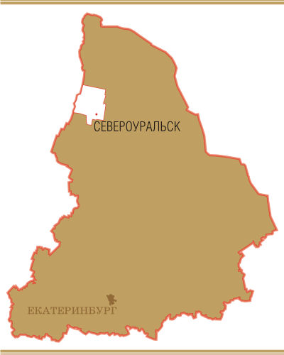
Межбюджетные трансферты
Из областного бюджета в бюджет города перечисляются межбюджетные трансферты в форме:
• Дотаций - без определения конкретной цели их использования
• Субсидий - в целях софинансирования расходных обязательств муниципального образования по вопросам местного значения
• Субвенций - на выполнение переданных государственных полномочий Российской Федерации и Свердловской области
• Иных межбюджетных трансфертов

Slide 46
Межбюджетные трансферты, млн.руб.
 | 2012 г. Факт | 2013 г. Факт | 2014 г. Факт | 2015 г. План | 2016 г. План
Дотации | 6,4 | 5,3 | 9,6 | 8,8 | 8,9
Субсидии | 127,6 | 207,1 | 381,4 | 162,5 | 144,9
Субвенции | 350,8 | 365,8 | 415,9 | 447,0 | 494,3
Иные межбюджетные трансферты | 7,2 | 48,9 | 26,7 | 0 | 0
На 2014 год и плановый период 2015 и 2016 годов в бюджет города планируется поступление субвенций по 14 видам переданных государственных полномочий.
Поступления иных межбюджетных трансфертов на плановый период не планируется. Объем поступлений будет уточняться в течении 2014 года после распределения Правительством Свердловской области межбюджетных трансфертов между муниципальными образованиями области.

Slide 47
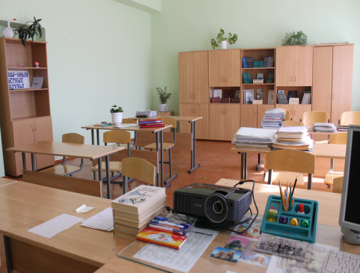
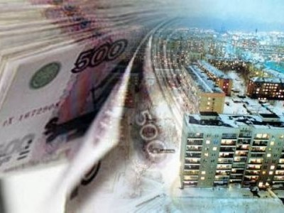
Межбюджетные трансферты
Реализация прав граждан в области образования –
263,7 млн. руб.
СУБВЕНЦИИ
на 2014 год
415,9
млн. руб.
Выплаты гражданам на оплату жилых помещений и коммунальных услуг – 151,9 млн. руб.
Иные переданные полномочия –
0,3 млн. руб.

Slide 48
О Финансовом управлении
Разработчиком презентации «Бюджет для граждан» является Финансовое управление Администрации Североуральского городского округа
Основные задачи управления:
1. Составление проекта бюджета на очередной финансовый год и плановый период;
2. Организация исполнения бюджета;
3. Осуществление финансового контроля за исполнением бюджета
Контактная информация
Начальник управления | Золотарева Светлана Анатольевна
Адрес | Свердловская обл. ,г.Североуральск, ул. Чайковского, 15
Телефон, факс | 2-44-56
Адрес электронной почты | mail@fin-severouralsk.ru
Режим работы | С 8:00 до 17:15 (пт. до 16:00) Перерыв на обед с 12:00 до 13:00 Выходные дни - Сб, Вс

Slide 49
СПАСИБО ЗА ВНИМАНИЕ !

